Slide 1
SEMERGEN DOC EPOC

Slide 2
Concepto de EPOC
Enfermedad respiratoria caracterizada por una limitación crónica al flujo aéreo que no es totalmente reversible.
Se suele manifestar en forma de disnea por lo general progresiva.
Otros síntomas suelen ser la tos crónica acompañada o no de expectoración.
Se asocia con una respuesta inflamatoria anormal de los pulmones a partículas nocivas y gases, principalmente derivados del humo de tabaco.
Se caracteriza también por la presencia de agudizaciones y por la frecuente presencia de comorbilidades que pueden contribuir a la gravedad en algunos pacientes.
Modificado de GesEPOC

Slide 3
Epidemiologia

Slide 4
Epidemiología de la EPOC en España
Prevalencia
10.2% población de 40 a 80 años (Estudio EPI-SCAN)
15.1 % varones
5,7 % mujeres
2.185.764 españoles entre 40 y 80 años.
1.571,868 hombres
628.102 mujeres.
73% (1.595.000)sin diagnosticar
Mortalidad
Es la cuarta causa de muerte
Tasa de mortalidad por 100.000 habitantes: 449,22 en hombres y 238,47 en mujeres. (Año 2008)
Costes
750-1000 millones de euros/año, incluidos los costes directos, indirectos e intangibles
Coste medio directo por paciente/año: 1.712-3.238 euros.
Gastos hospitalarios (40-45%),
Fármacos (35-40%)
Visitas y pruebas diagnósticas (15-25%);

Slide 5
Factores de riesgo para el desarrollo de la EPOC
Consumo de tabaco
Tabaquismo pasivo
Quema de combustible biomasa
Contaminación atmosférica
Exposición ocupacional
Tuberculosis pulmonar
Factores genéticos
Infecciones respiratorias durante la infancia
Factores socioeconómicos

Slide 6
Diagnóstico de sospecha

Slide 7
Indicadores de sospecha de EPOC
Exposición a factores de riesgo
Tabaquismo fundamentalmente (activo y pasivo), polvos y sustancias químicas laborales, combustión de biomasa
Tos crónica
Intermitente o a diario, insidiosa, productiva y es más frecuente por la mañana
Expectoración
Cualquier patrón de expectoración generalmente es mucosa y menor de 60 ml/día
En las agudizaciones se torna purulenta
Disnea
Progresiva hasta hacerse de reposo y empeora en el tiempo, con ejercicio e infecciones respiratorias
Persistente
No aparece hasta la 5ª-6ª década de la vida
En el fenotipo enfisema predomina desde el comienzo de la enfermedad
Infecciones respiratorias
Frecuentes y de predominio invernal

Slide 8
Índice paquetes-año
Total paquetes/año = $\frac{\text{N}\text{º }\text{a}\text{ñ}\text{os} \text{fumando} \text{x} \text{n}\text{º }\text{cigarrillos}\text{/}\text{d}\text{í}\text{a} \text{fumados} }{\text{20 }}$
Ejemplo paciente de 45 años fumador de 30 cig/día durante 25 años.
Paquetes/año = $\frac{\text{25 }\text{x}\text{ 30 }}{\text{20} }$ = 37,5
Este índice nos indica que es como si el paciente llevara 37,5 años fumando un paquete al día de 20 cigarrillos.

Slide 9
Escala de disnea MRC*
Grado 0
Ausencia de disnea excepto al realizar ejercicio intenso
Grado 1
Disnea al andar de prisa o al subir una cuesta poco pronunciada
Grado 2
Incapacidad para mantener el paso de otras personas de la misma edad, caminando en llano, debido a la dificultad respiratoria, o tener que parar a descansar al andar en llano al propio paso
Grado 3
Tener que parar a descansar al andar unos 100 m o a los pocos minutos de andar en llano
Grado 4
La disnea impide al paciente salir de casa o aparece con actividades como vestirse o desvestirse
*Modificada del British Medical Research Council.

Slide 10
Exploración física en la EPOC avanzada
Espiración alargada
Insuflación del tórax
Auscultación pulmonar
Sibilancias
Roncus en la espiración forzada
Disminución del murmullo vesicular
En pacientes graves
Pérdida de peso y de masa muscular
Cianosis central
Edemas periféricos
Signos de sobrecarga ventricular derecha
Guía SEPAR-ALAT 2007

Slide 11
Patrón espirométrico obstructivo*
FEV₁/FVC <70%
FVC normal o bajo
FEV₁ disminuido
FEF 25-75% disminuido
* Debe realizarse la prueba broncodilatadora para confirmar la ^{obstrucción al flujo aéreo}

Slide 12
Cribado de la EPOC

Slide 13
En esta encuesta se le hacen preguntas sobre usted, su respiración y su capacidad para realizar algunas actividades. Para contestar la encuesta, marque con una X la casilla que describa mejor su respuesta a cada una de las preguntas a continuación
Durante las últimas 4 semanas, ¿cuántas veces sintió que le faltaba el aliento? Nunca: 0
Pocas veces: 0 Algunas veces: 1 La mayoría de las veces: 2
Todo el tiempo: 2 ¿Alguna vez expulsa algo al toser, como mucosidad o flema? No, nunca: 0
Sólo con resfriados o infecciones del pecho ocasionales: 0 Sí, algunos días del mes: 1
Sí, casi todos los días de la semana: 1 Sí, todos los días: 2 Durante el último año ¿ha reducido sus actividades cotidianas debido a sus problemas respiratorios? No, en absoluto: 0 Casi nada: 0 No estoy seguro/a: 0 Sí: 1
Sí, mucho: 2 ¿Ha fumado al menos 100 cigarrillos en TODA SU VIDA? No: 0 Sí: 2 No sé: 0 ¿Cuántos años tiene? De 35 a 49 años: 0 De 50 a 59 años: 1 De 60 a 69 años: 2 De 70 en adelante: 2 Sume la puntuación de cada una de sus respuestas (anotando, a continuación, el número que figura al lado de cada una de ellas) y anote el resultado total. Respuesta 1 + Respuesta 2 + Respuesta 3 + Respuesta 4 + Respuesta 5 = Resultado total Si el resultado es igual o mayor de 4 es probable que tenga enfermedad pulmonar obstructiva crónica (EPOC). Consulte con su médico. Si el resultado está entre 0 y 3 pero tiene problemas respiratorios consulte con su médico.
Cuestionario COPD-PS*
*Cuestionario de detección de casos de EPOC (COPD-PS)

Slide 14
Pruebas diagnósticas y complementarias en la EPOC
Iniciales
Espirometría forzada
Prueba broncodilatadora
Radiografía de tórax
Adicionales
Hemograma
Electrocardiograma
Gasometría arterial
Pulsioximetría
Determinación de alfa-1-antitripsina
Opcionales
Test de difusión del monóxido de carbono (DLCO)
Volúmenes pulmonares estáticos (pletismografía)
TC torácica
Oximetría nocturna o polisomnografía
Ecocardiograma
Prueba de la marcha de 6 minutos
Ergometría respiratoria
Estudio hemodinámico pulmonar
Estudio de la elasticidad pulmonar

Slide 15
Signos radiológicos de EPOC
Signos radiológicos sugerentes de bronquitis crónica
Engrosamiento de las paredes vasculares
Imágenes tubulares o “en vía de tranvía"
Imágenes en anillo
Acentuación de las marcas broncovasculares ("tórax sucio")
En los estadios más avanzados podemos ver
Signos de hiperinsuflación
Tráquea en sable
Signos de hipertensión pulmonar
Prominencia hiliar bilateral
Aumento de la arteria pulmonar interlobar derecha mayor de 16 mm

Slide 16
Signos radiológicos de EPOC
Signos radiológicos sugerentes de enfisema
Hiperinsuflación (el criterio más fiable en el diagnostico de enfisema)
Diafragmas bajos y aplanados
Aumento del espacio retroesternal
Ángulo costofrénico obtuso
Abombamiento anterior del esternón
Silueta cardiaca estrecha y vertical
Aumento de la cifosis torácica y costillas horizontalizadas
Oligohemia: reducción del número y tamaño de los vasos, más en la periferia
Bullas: espacios quísticos de contenido aéreo, desde 1 cm. de diámetro hasta todo un hemitórax
Signos de hipertensión pulmonar (en la enfermedad muy evolucionada)

Slide 17
Empleo de la pulsioximetría en la EPOC
Medida incruenta de la oxigenación arterial
Mide la saturación de sangre arterial (SpO₂)
SpO₂ > 95% indica PaO₂ > 80 mmHg
Alternativa a la gasometría en EPOC moderado
Si SpO₂ < 92 está indicada gasometría
Equivalencias PaO₂-SpO₂ *
PaO₂ 55 mmHg = 88% SpO₂
PaO₂ 55-59 mmHg = 89% SpO₂
PaO₂ 60 mmHg = 90% SpO₂
PaO₂: presión arterial de oxígeno
SpO₂: saturación de oxígeno medida por pulsioximetría
*Modificado de American Thoracic Society

Slide 18
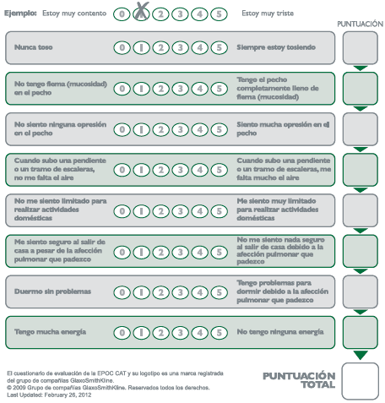
COPD Assessment Test (CAT)

Slide 19
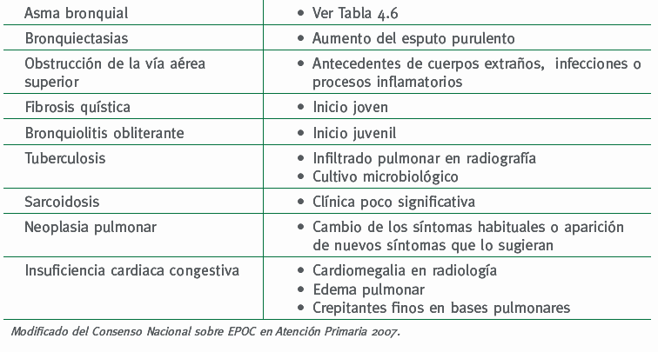
Diagnóstico diferencial de la EPOC

Slide 20
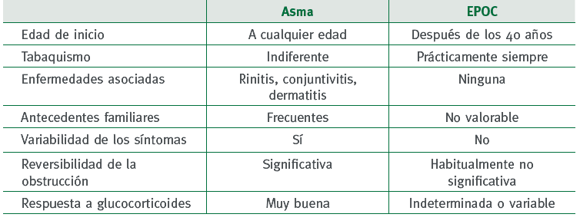
Diagnóstico diferencial entre EPOC y asma
Guía Española para el Manejo del Asma (GEMA) 2007

Slide 21
Fenotipos clínicos y gravedad de la EPOC

Slide 22
Definición de Fenotipo en EPOC
Aquellas caracteristicas de la enfermedad que, solas o combinadas, describen las diferencias entre individuos con EPOC y que tienen relacion con consecuencias clinicas relevantes (síntomas, agudizaciones, respuesta al tratamiento, progresión de la enfermedad o muerte).

Slide 23
Fenotipos clínicos en la EPOC
Fenotipo A: EPOC no agudizador con enfisema o bronquitis cronica.
Fenotipo B: EPOC mixto con Asma,puede tener agudizaciones o no tenerlas.
Fenotipo C: EPOC agudizador con enfisema.
Fenotipo D: EPOC agudizador con bronquitis cronica.

Slide 24
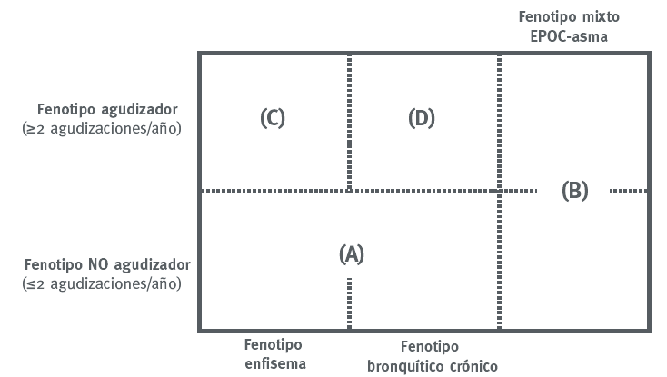
Fenotipos clínicos en la EPOC
Guía Española de la EPOC (GesEPOC). Guía de Práctica Clínica para el Diagnóstico y Tratamiento de pacientes con Enfermedad Pulmonar Obstructiva Crónica (EPOC). Arch Bronc. 2012; 48 (supl 1).

Slide 25
Criterios de clasificación del Fenotipo mixto. EPOC-asma. FenotipoB
Soler-Cataluña JJ, et al. Documento de consenso sobre el fenotipo mixto EPOC-asma en la EPOC. Arch Bronconeumol. 2012;48:331-7.

Slide 26
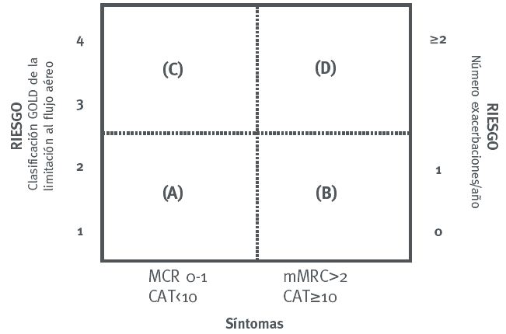
Clasificación de la EPOC según GOLD
Notes:
Figura D2.
GesEPOC. Clasificación de los fenotipos en la EPOC

Slide 27
Clasificación GOLD de la EPOC
Paciente A : Bajo riesgo y poco sintomatico.
Paciente B : Bajo riesgo y mas sintomatico.
Paciente C : Alto riesgo y poco sintomatico
Paciente D : Alto riesgo y mas sintomatico.

Slide 28
Indice BODE (Celli et al)

Slide 29
Indice BODEx (Soler - Cataluña et al)

Slide 30
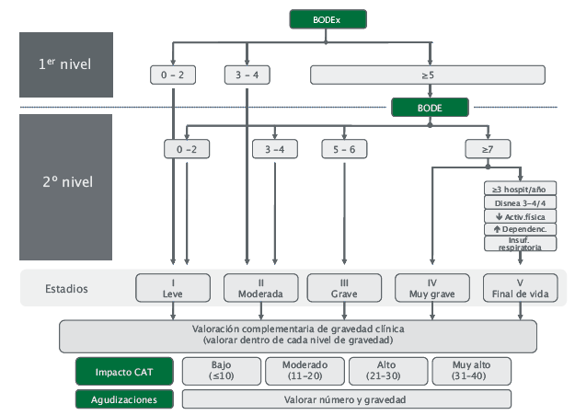
Clasificación de la Gravedad de la EPOC según índices multidimensionales
Guía Española de la EPOC (GesEPOC). Arch Bronconeumol. 2012; 48-(supl 1).

Slide 31
Comorbilidades en EPOC

Slide 32
Principales manifestaciones sistémicas y comorbilidades en los pacientes con EPOC
Pérdida de masa muscular
Caquexia: pérdida de masa libre de grasa
Cáncer de pulmón
Hipertensión pulmonar
Hipertensión arterial
Cardiopatía isquémica
Insuficiencia cardiaca congestiva
Arritmias
Insuficiencia renal
Osteoporosis
Anemia macrocítica
Diabetes
Síndrome metabólico
Síndrome de apnea obstructiva del sueño
Glaucoma/cataratas
Trastorno psicológico (ansiedad/depresión)
Deterioro cognitivo

Slide 33
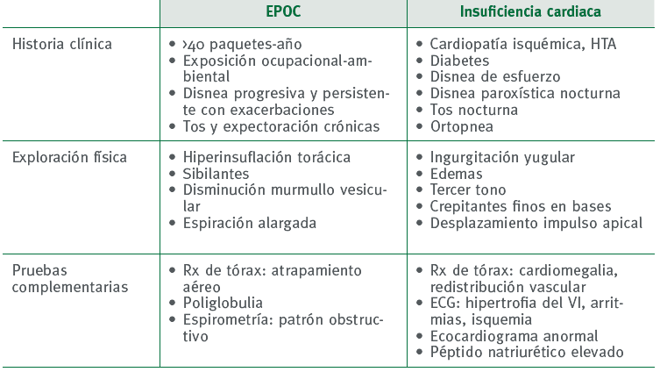
Diagnóstico diferencial EPOC Insuficiencia cardiaca

Slide 34
Tratamiento de la EPOC estable Medidas generales Intervención en tabaquismo

Slide 35
Medidas generales
Actividad física regular
Rehabilitación pulmonar
Oxigenoterapia crónica domiciliaria
Vacunación
NutriciónLa educación sanitaria
Comorbilidades

Slide 36
Intervención en tabaquismo

Slide 37
Conjunto mínimo de datos diagnósticos del tabaquismo
Cantidad de tabaco que se consume
Fase de abandono del consumo de tabaco
Grado de dependencia física por la nicotina. Test de Fagerström
Grado de motivación
Intentos previos de abandono. Motivos de recaídas
Medida del monóxido de carbono en el aire espirado del fumador. Cooximetría

Slide 38
Tratamiento del tabaquismo
Consejo sanitario. Tratamiento psicológico
Tratamiento farmacológico
Terapia sustitutiva con nicotina

Slide 39
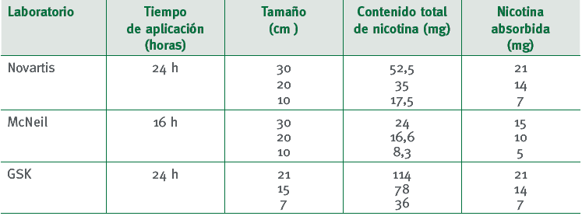
Tipo de parches de nicotina

Slide 40
Dosis terapia sustitutiva con nicotina
Cuadro resumen Dosis recomendadas TSN: chicles, parches y comprimidos
Nº de cigarrillos | Test de Fagerström | Chicle | Parches de 24 h |  | Parches de 16 h | Comprimidos y lozenges
10-19 | ≤3 | 2 mg De 12 piezas/día Durante 8-10 semanas Reducción progresiva a partir de la la 8 semana | 21 mg/día 4 semanas 14 mg/día 4 semanas 7 mg/día 2 semanas |  | 15 mg/día 4 semanas 10 mg/día 4 semanas 5 mg/día 2 semanas | 1 mg De 9 comp/día 4 sem De 5 comp/día 4 sem De 1 comp/día 4 sem
20-30 | 4-6 | 4 mg De 15 piezas/día Reducción progresiva a partir de la 10 semana | 21 mg/día 4 semanas 14 mg/día 4 semanas 7 mg/día 4 semanas |  | 25 mg/día 4 semanas 15 mg/día 4 semanas 10 mg/día 2 semanas 5 mg/día 2 semanas | 2 mg cada hora hasta la semana 6-8. Reducir de manera progresiva a partir de la 7-9 semanas hasta la duodécima semana.
 |  | Es recomendable el uso combinado de chicles y parches |  |  |  | Terapia combinada
>30 | ≥7 | 4 mg De 20 piezas/día durante 12 semanas Reducción progresiva a partir de los 3 o 4 meses |  | 21 mg/día 6 semanas 14 mg/día 4 semanas 7 mg/día 2 semanas | 25 mg/día 6 semanas 15 mg/día 4 semanas 10 mg/día 1 semanas 5 mg/día 1semanas | 4 mg cada hora o dos horas hasta la semana 6 4 mg c/2 horas desde la semana 7 hasta la semana 9 4 mg cada 4 horas a partir de la semana 10 hasta la 12
 |  | Es obligatorio el uso combinado de chicles y parches |  |  |  | Terapia combinada

Slide 41
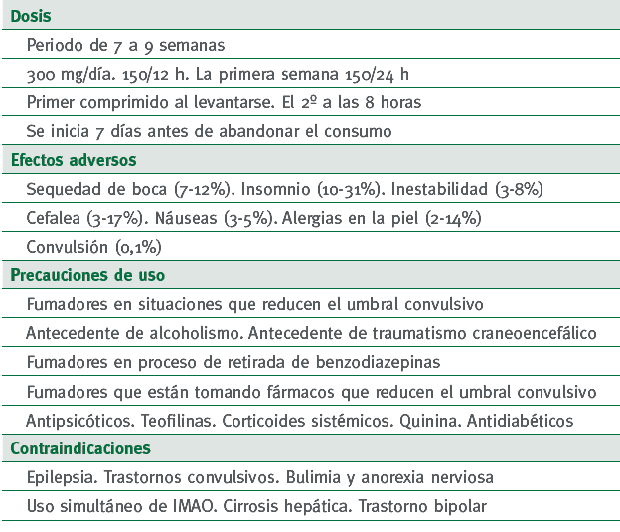
Bupropion: dosis, efectos adversos, contraindicaciones y precauciones de uso

Slide 42
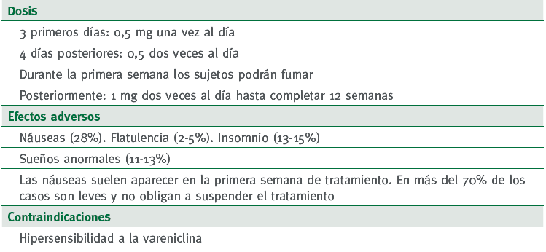
Vareniclina: dosis, efectos adversos y contraindicaciones

Slide 43
Tratamiento de la EPOC estable Tratamiento farmacológico

Slide 44
Formulaciones y dosis habituales de los fármacos para la EPOC
Formulaciones y dosis habituales de los fármacos para la EPOC
Fármaco | Inhalador µgr | Solución para nebulización mg/ml | Vía oral | Inyectable | Duración de la acción en horas
β₂ adrenérgicos
De acción corta (SABA)
Salbutamol | 100-200 mdi | 1 | 0,05% |  | 4-6
Terbutalina | 400-500 dps |  | 2,5-5 mg |  | 4-6
De acción larga (LABA)
Formoterol | 4,5-12 mdi y dps |  |  |  | 12
Salmeterol | 25-50 mdi y dps |  |  |  | 12
Indacaterol | 150-300 dps |  |  |  | 24
Anticolinérgicos
De acción corta (SAMA)
Ipratropio | 20-40 mdi | 0,25-0,5 |  |  | 6-8
De acción larga (LAMA)
Tiotropio | 18 dps 5 res |  |  |  | 24
Aclidinio | 322 dps |  |  |  | 12
Glicopirronio | 44 dps |  |  |  | 24
Modificada de Baloira A. Triple terapia en el tratamiento de la EPOC. Arch Bronconeumol. 2010;46(Supl8):25-3.
SABA: short acting β agonista; LABA: long acting β agonista; SAMA: short actingmuscarinic antagonist; LAMA: long actingmuscarinic antagonist; mdi: dps: dispositivo en polvo seco;res: respimat.

Slide 45
Formulaciones y dosis habituales de los fármacos para la EPOC
Formulaciones y dosis habituales de los fármacos para la EPOC
Fármaco | Inhalador µgr | Solución para nebulización mg/ml | Vía oral | Inyectable | Duración de la acción en horas
Metilxantinas
Aminofilina |  |  | 200-600 mg | 240 | Variable hasta 24
Teofilina |  |  | 100-600 mg
Inhibidores de la fosfodiesterasa 4
Roflumilast |  |  | 500 µg |  | 24
Corticoides inhalados
Beclometasona | 50-400 mdi-dps | 0,2-0,4
Budesonida | 100-200-400 dps | 0,2-0,25-0,5
Fluticasona | 50-500 mdi-dps
Corticoides sistémicos
Prednisona |  |  | 5-60 mg
Metil prednisolona |  |  | 4-8-16 mg
Combinación de β₂ con corticoides en un dispositivo
Formoterol budesonida | 4,5/160 mdi 9/320 dps
Salmeterol fluticasona | 50/100, 250, 500 dps 25/50, 125, 250 mdi
Modificada de Baloira A. Triple terapia en el tratamiento de la EPOC. Arch Bronconeumol. 2010;46(Supl8):25-3.
SABA: short acting β agonista; LABA: long acting β agonista; SAMA: short actingmuscarinic antagonist; LAMA: long actingmuscarinic antagonist; mdi: dps: dispositivo en polvo seco;res: respimat.

Slide 46
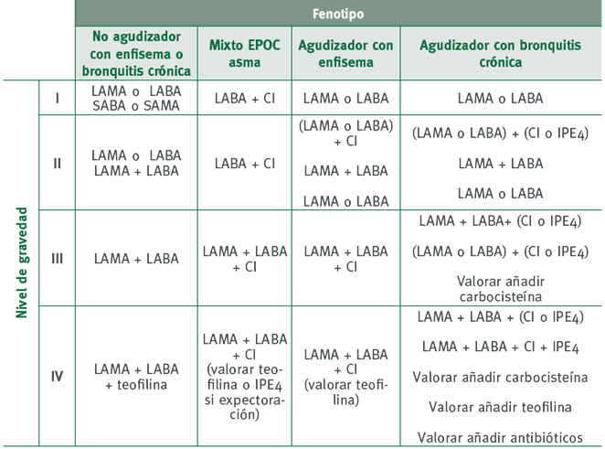
Tratamiento farmacológico de la EPOC según fenotipos niveles de gravedad
Guía Española de la EPOC (GesEPOC). Arch Bronconeumol. 2012; 48-(supl 1).

Slide 47
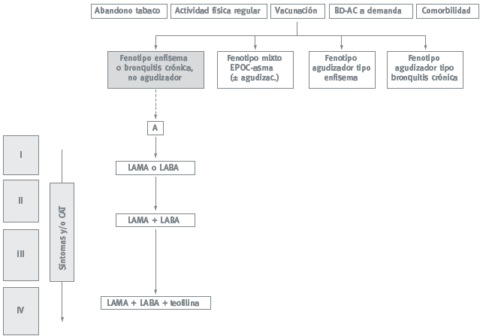
Esquema de tratamiento del fenotipo no agudizador
Guía GesEPOC 2012

Slide 48
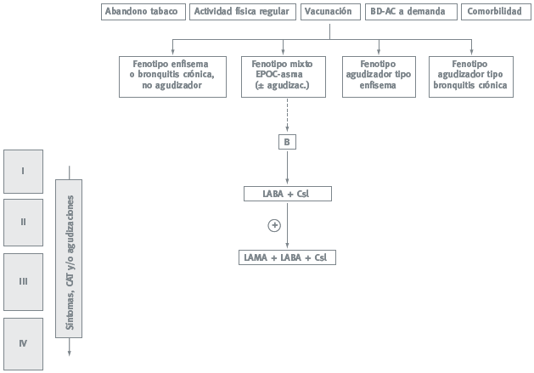
Esquema de tratamiento del fenotipo mixto EPOC-asma
Guía GesEPOC 2012

Slide 49
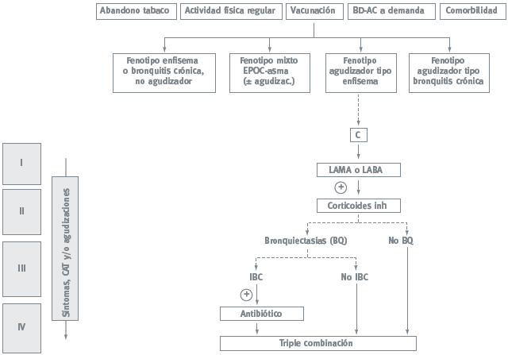
Esquema de tratamiento del fenotipo agudizador tipo enfisema
Guía GesEPOC 2012

Slide 50
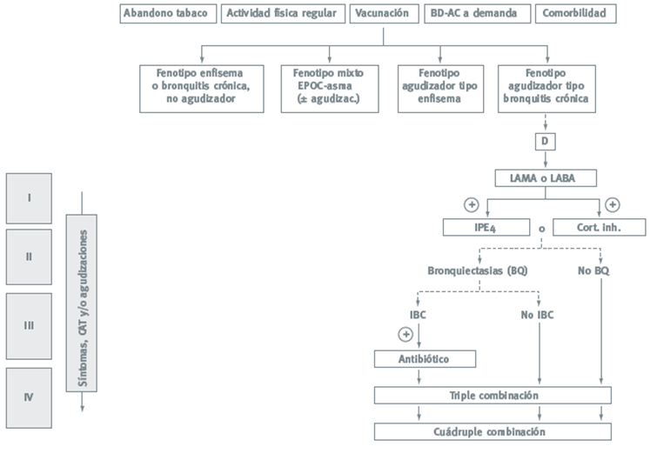
Esquema de tratamiento en fenotipo agudizador tipo bronquitis crónica
Guía GesEPOC 2012

Slide 51
Tratamiento de la EPOC estable Tratamiento no farmacológico

Slide 52
Nivel de evidencia y grado de recomendación de los componentes y beneficios de la rehabilitación respiratoria
Componente Entrenamiento de piernas | Evidencia alta, recomendación fuerte
Entrenamiento de brazos | Evidencia alta, recomendación fuerte
Entrenamiento de músculos respiratorios | Evidencia moderada, recomendación fuerte
Educación, fisioterapia | Evidencia moderada, recomendación fuerte
Soporte psicosocial | Evidencia débil, recomendación débil
Beneficios Disnea | Evidencia alta, recomendación fuerte
Capacidad de esfuerzo | Evidencia alta, recomendación fuerte
CVRS | Evidencia alta, recomendación fuerte
Beneficios psicosociales | Evidencia alta, recomendación débil
Recursos económicos | Evidencia moderada, recomendación débil
Supervivencia | No hay evidencia actualmente
CVRS: calidad de vida relacionada con la salud.
Fuente: adaptado de ACCP/AACVPR PulmonaryRehabilitationGuidelines Panel281

Slide 53
Nivel de evidencia y grado de recomendación de los componentes y beneficios de la rehabilitación respiratoria
Componente Entrenamiento de piernas Evidencia alta, recomendación fuerte
Entrenamiento de brazos Evidencia alta, recomendación fuerte
Entrenamiento de músculos respiratorios Evidencia moderada, recomendación fuerte
Educación, fisioterapia Evidencia moderada, recomendación fuerte
Soporte psicosocial Evidencia débil, recomendación débil
Beneficios Disnea Evidencia alta, recomendación fuerte
Capacidad de esfuerzo Evidencia alta, recomendación fuerte
CVRS Evidencia alta, recomendación fuerte
Beneficios psicosociales Evidencia alta, recomendación débil
Recursos económicos Evidencia moderada, recomendación débil
Supervivencia No hay evidencia actualmente

Slide 54
Tratamiento no farmacológico
Oxigenoterapia
Rehabilitación
Cirugía
Ventilación mecánica

Slide 55
Recomendaciones SEPAR para la OCD
Consideraciones para la prescripción
Tratamiento médico correcto
Abandono del hábito tabáquico
Situación clínica estable
Colaboración del paciente
Indicaciones absolutas
PaO₂<55 mmHg a nivel del mar
PaO₂ entre 55 y 60 mmHg con evidencia de repercusión orgánica
Hipertensión pulmonar
Cor pulmonale crónico
Insuficiencia cardiaca congestiva
Arritmias
Hematocrito superior a 55%
Alteración del intelecto
OCD: oxigenoterapia crónica domiciliaria
SEPAR: Sociedad española de Neumología y Cirugía Torácica

Slide 56
Indicaciones de la ventilación mecánica no invasiva
Síntomas como fatiga muscular respiratoria, disnea y/o cefalea matutina y uno de los siguientes criterios fisiopatológicos
PaCO₂ >45 mmHg
Oximetría nocturna con periodos de saturación de oxígeno <88% durante 5 minutos consecutivos recibiendo O₂ a > 2 l/min
Presión inspiratoria máxima, 60 cm H₂O o FVC , 50% de lo predicho (para una persona sana)
Adaptado de la American Thorax Society (ATS).

Slide 57
Seguimiento del paciente EPOC Criterios de derivación

Slide 58
Objetivos en el seguimiento de la EPOC
Mejorar los síntomas y la calidad de vida Aumentar la supervivencia Reducir el deterioro de la función pulmonar Minimizar los efectos adversos de la medicación Prevenir y tratar las complicaciones

Slide 59
Criterios de control del paciente EPOC
Abandono del tabaquismo Utilización correcta de la medicación y del oxígeno Mantener un peso adecuado Mantener hematocrito <55% Mantener PaO₂ >Hg Disminución de hospitalizaciones Impacto CAT no inferior al mejor de referencia
CAT: COPD Assessment Test

Slide 60
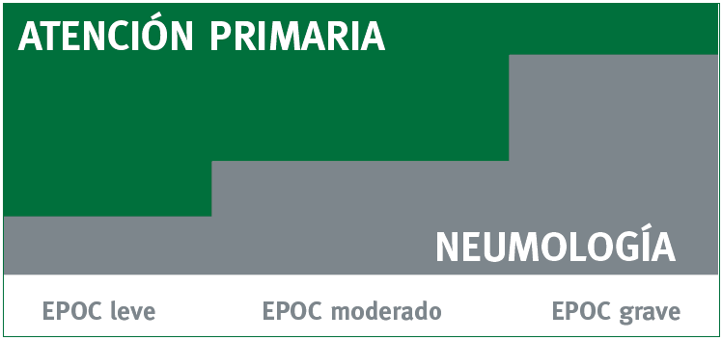
Atención al paciente EPOC
Guía clínica para el diagnóstico y tratamiento e la enfermedad pulmonar obstructiva crónica. Arch Bronconeumol 2001; 37: 297-316.

Slide 61
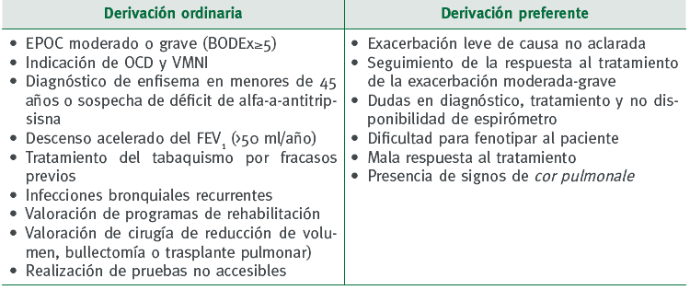
Derivación desde AP a Neumología
OCD: oxigenoterapia crónica domiciliaria VMNI: ventilación mecánica no invasiva

Slide 62
Propuesta de calendario de seguimiento en EPOC
Adaptada de Recomendaciones para la atención al paciente con enfermedad pulmonar obstructiva crónica. Aten Primaria 2001; 28(7): 491-500.

Slide 63
Actividades de seguimiento del paciente con EPOC
Intervención para el cese del tabaquismo Valoración de síntomas y signos: disnea, IMC Detectar complicaciones, exacerbaciones (número y gravedad) y comorbilidad (ansiedad y depresión) Valorar exploraciones complementarias (especialmente espirometría) Valorar tratamiento (adherencia, efectos secundarios, interacciones, técnica de inhalación, vacunas, oxigenoterapia) Educación para la salud (información de la enfermedad al paciente y familia, consejo antitabaco y alcohol, técnica de inhalación, ejercicio y dieta adecuados) Evaluar calidad de vida y los aspectos psicosociales

Slide 64
Educación del paciente EPOC y familia

Slide 65
Contenidos de un programa de educación en EPOC
Aspectos relevantes sobre su enfermedad Medidas para aliviar sus síntomas Consejo y deshabituación tabaquismo Actividad física y nutrición Reconocimiento precoz de las agudizaciones y medidas a realizar Adherencia al tratamiento (dispositivos y técnica inhalatoria) Oxigenoterapia y ventilación domiciliaria Vacunación Evaluación psicosocial del paciente y su entorno Conocimientos de los recursos de la comunidad

Slide 66
Consejos dietéticos y nutricionales
Evitar los alimentos muy fríos, muy calientes o irritantes porque pueden desencadenar tos Hacer comidas ligeras y poco abundantes para evitar las digestiones pesadas Evitar alimentos flatulentos y la toma excesiva de hidratos de carbono Aumentar la ingesta de calcio Evitar el estreñimiento (dieta rica en fibra, fruta y verduras) Efectuar una ingesta de 1,5 l/día de líquidos para mantener una hidratación adecuada y favorecer la salida de las secreciones Uso moderado del alcohol (un vaso de vino o cerveza al día), si no hay otras contraindicaciones, y evitarlas por la noche Dieta hipocalórica si existe obesidad asociada

Slide 67
Reconocimiento precoz de la AEPOC
Aumento de la disnea habitual - Aumento de las secreciones o cambio de color de las mismas Aparición de edemas en las extremidades inferiores Dolor en los costados Fiebre Sensación de sueño durante el día o dolor de cabeza por las mañanas
AEPOC: Agudización de EPOC

Slide 68
Medidas a adoptar ante sospecha de AEPOC
AEPOC: Agudización de EPOC

Slide 69
Cuidados paliativos en EPOC

Slide 70
Fases avanzadas de la EPOC
Fase de enfermedad avanzada | Progresión de la enfermedad, pero con alguna respuesta al tratamiento específico
Fase de enfermedad terminal | La muerte se ve como inevitable y próxima, y los tratamientos específicos se han agotado
Agonía, situación de últimos días | Periodo progresivo de transición entre la vida y vía oral ya no es posible y es de elección la vía subcutánea

Slide 71
Criterios de enfermedad terminal
Presencia de enfermedad avanzada, progresiva, incurable. Falta de posibilidades razonables de respuesta al tratamiento específico. Presencia de numerosos problemas o síntomas intensos, múltiples, multifactoriales y cambiantes. Gran impacto emocional en paciente, familia y equipo terapéutico, muy relacionado con la presencia, explícita o no, de la muerte. Pronóstico de vida inferior a 6 meses.
SECPAL, 1993

Slide 72
Perfil del paciente que puede fallecer en los próximos 6-12 meses
FEV₁<30% Escasa actividad física | Dependencia ABVD No se viste solo No puede subir pocas escaleras sin parar Camina menos de 30 min al día
Consumo de recursos sanitarios | Tres o más exacerbaciones graves (visitas a urgencias o ingresos) en el año anterior Más de 21 días ingresado en el hospital el año anterior
Afectación del estado general | Comorbilidad IMC<21 kg/m² Disnea 3-4 en Valores índice BODE entre 7 y10
Situaciones personales y sociales | Edad avanzada Depresión Vive solo
Curtis JR. Eur Respir J. 2008; 32: 796-803.

Slide 73
Parámetros con valor predictivo en pacientes no oncológicos
Estimación clínica de supervivencia | ¿Me sorprendería que este paciente falleciera en los próximos 12 meses? Nº de ingresos en el último año Autopercepción del enfermo de su propio estado de salud
Estado funcional | Es independiente de la patología de base No deben utilizarse estas escalas de capacidad funcional de forma aislada, debe conocerse la evolución funcional del paciente en las últimas semanas/meses
Comorbilidad | Dos o más enfermedades La severidad de la comorbilidad
Estado nutricional | Valoración global subjetiva (VGS)

Slide 74
Especialidades implicadas en la atención de la EPOC
Atención primaria Neumología Medicina interna | Desde el diagnóstico, para iniciar el tratamiento y realizar el seguimiento
Medicina intensiva | En episodios críticos: intubación, soporte vital
Medicina paliativa | Para disnea, insomnio, ansiedad que responden poco al tratamiento específico

Slide 75
Necesidades de los pacientes con EPOC al final de la vida
Necesidades físicas | Control de síntomas Cuidados básicos
Necesidades intelectuales | Autonomía Toma de decisiones
Necesidades psico-emocionales | Hablar de su enfermedad si así lo desea Sentirse comprendido
Necesidades espirituales | Necesidad de encontrar sentido Necesidad de perdonar y ser perdonado

Slide 76
Mecanismos implicados en el alivio de la disnea con morfina
Efecto depresor sobre el centro respiratorio, reduciendo su respuesta a la hipercapnia Disminuyendo la sensibilidad y la respuesta medular a la hipoxia y a la hipercadnia Efecto ansiolítico sobre los receptores opioides cerebrales Sedación cortical, con disminución de la conciencia de respirar Efecto vasodilatador, disminuyendo la precarga y mejorando la función cardiaca Al disminuir el consumo de oxígeno, incrementa la tolerancia al esfuerzo

Slide 77
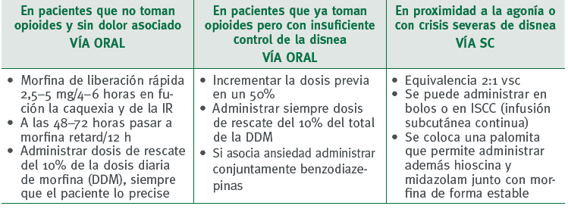
Manejo de la disnea con morfina

Slide 78
Tratamiento de los síntomas
Dolor | Opioides de tercer escalón destacando especialmente la morfina
Tos | Dextrometorfano 15-30 mg/8 h, codeína 30-60 mg/8 h ambos vo
Hemoptisis | Ác. tranexámico 1 g/8 h vo/ác. aminocaproico 5-10 mg/4-6 h vo
Crisis de pánico respiratorio | Lorazepam 0,5-1 mg sl
Secreciones | Hioscina 20-40 mg/6-8 h vía sc

Slide 79
Requerimientos éticos para la indicación de sedación paliativa
Existencia de un síntoma refractario Objetivo de reducir sufrimiento o distrés Reducción proporcionada del nivel de conciencia a la necesidad del alivio del sufrimiento Consentimiento Cuando se trate de un caso de sedación en la agonía la expectativa de vida ha de ser de horas o días

Slide 80
Agudización de la EPOC

Slide 81
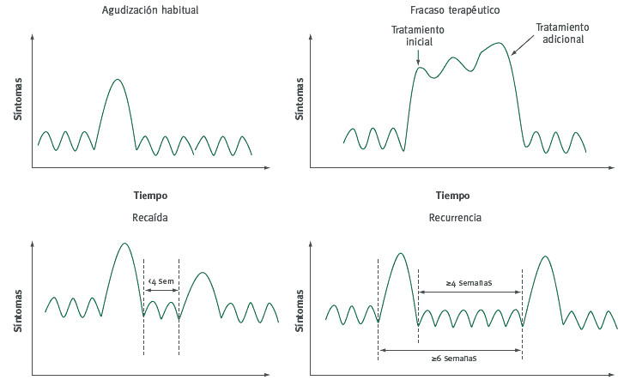
AEPOC conceptos
AEPOC: Agudización de EPOC
Guía Española de la EPOC (GesEPOC). Arch Bronconeumol. 2012; 48-(supl 1).

Slide 82
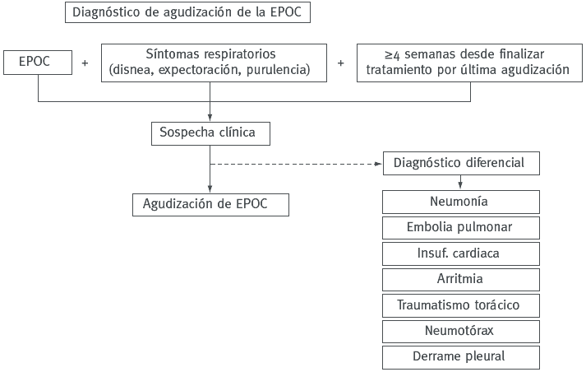
Diagnóstico de exacerbación de EPOC
Guía Española de la EPOC (GesEPOC). Arch Bronconeumol. 2012; 48-(supl 1).

Slide 83
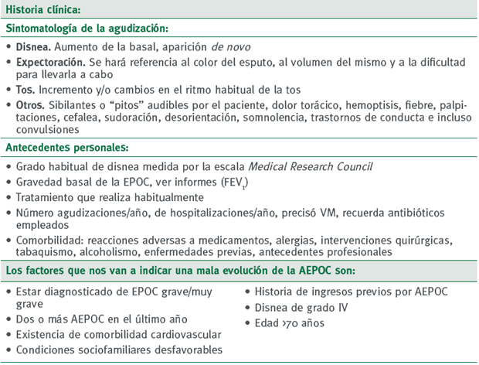
Historia clínica a realizar en AEPOC Factores indican mala evolución

Slide 84
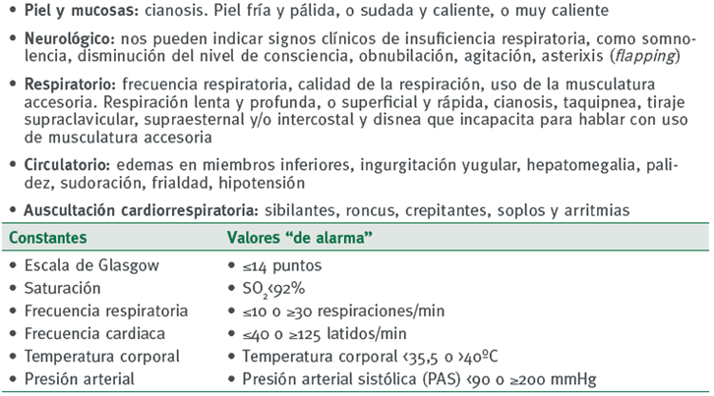
Exploración física y constantes a evaluar en pacientes con AEPOC

Slide 85
Causas de agudización de la EPOC
Virus | Rinovirus Influenza Parainfluenza Coronavirus Adenovirus Virus respiratorio sincitial
Bacterias | Haemophilus influenzae Streptococcus pneumoniae Moxarella catarrhalis Pseudomona aeruginosa
Organismos atípicos | Chlamydia pneumoniae Mycoplasma pneumoniae
Polución ambiental | Ozono Partículas > 10 µm de diámetro Dióxido de sulfuro Dióxido de nitrógeno

Slide 86
Diagnóstico diferencial de la AEPOC
Causas respiratorias | Neumonía Neumotórax Tromboembolismo pulmonar Derrame pleural Carcinoma broncogénico Traumatismo costal
Causas cardiacas | Insuficiencia cardiaca Arritmias cardiacas
Otras | Obstrucción de la vía aérea superior Uso de fármacos (sedantes, narcóticos, etc.)
Modificado de Guía Española de la EPOC (GesEPOC). Arch Bronconeumol. 2012; 48-(supl 1).

Slide 87
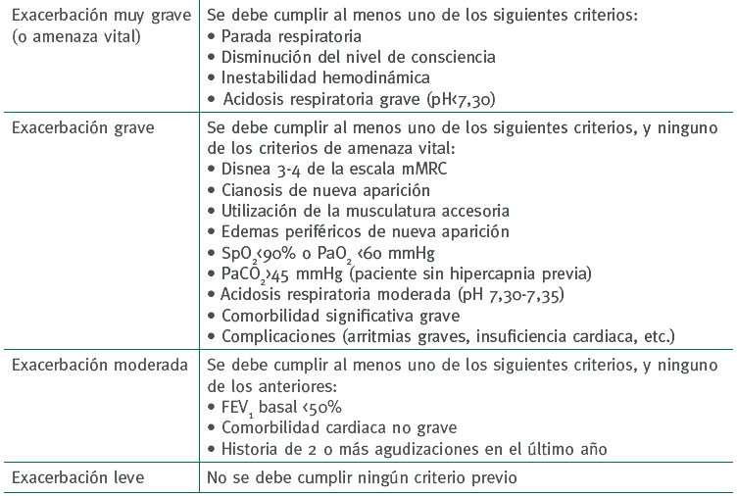
Criterios para establecer la gravedad de la AEPOC
Guía Española de la EPOC (GesEPOC). Arch Bronconeumol. 2012; 48-(supl 1).

Slide 88
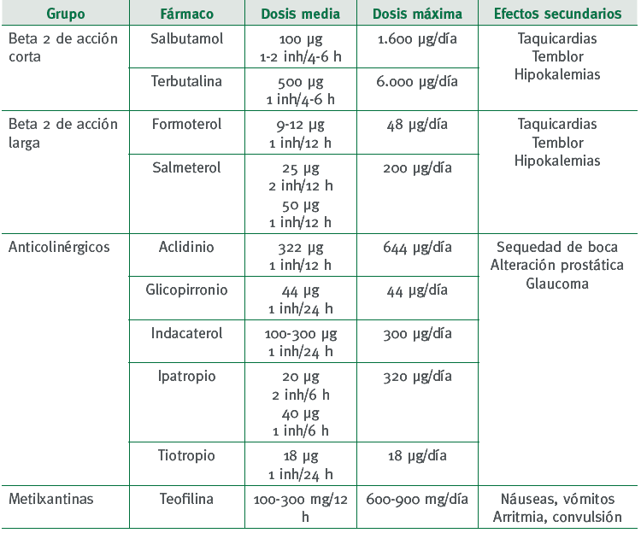
Fármacos broncodilatadores
Quintano JA, Alonso R, Calero F, Calle B, Colmenarejo JC, González A, et al. Documento SEMERGEN DOC. EPOC y ASMA. 2ª ed. Barcelona: EDICOMPLET; 2009.

Slide 89
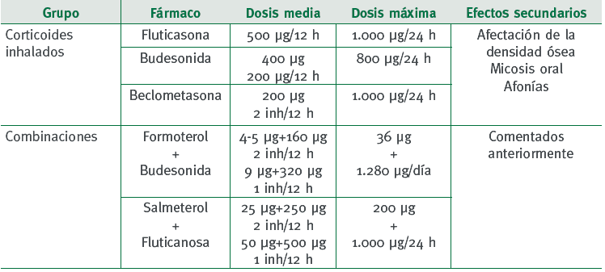
Corticoides inhalados
Quintano JA, Alonso R, Calero F, Calle B, Colmenarejo JC, González A, et al. Documento SEMERGEN DOC. EPOC y ASMA. 2ª ed. Barcelona: EDICOMPLET; 2009.

Slide 90
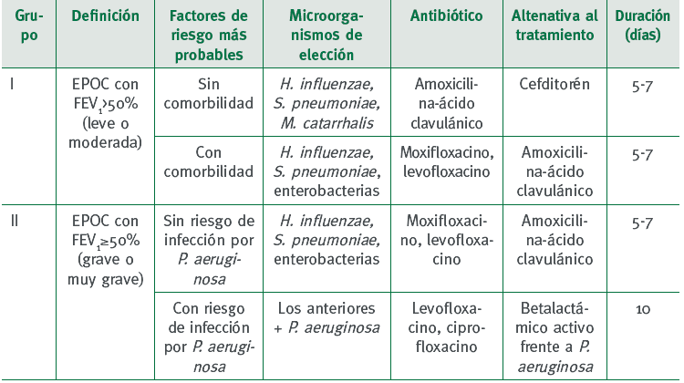
Antibióticos recomendados en la AEPOC en función de los organismos más probable
Miravitlles M, Monsó E, Mensa J, Aguaron J, Barbera J, Barcena M, et-al. Tratamiento antimicrobiano de la agudización de la EPOC: Documento de Consenso 2007. Arch Bronconeumol. 2008;44:100-8.

Slide 91
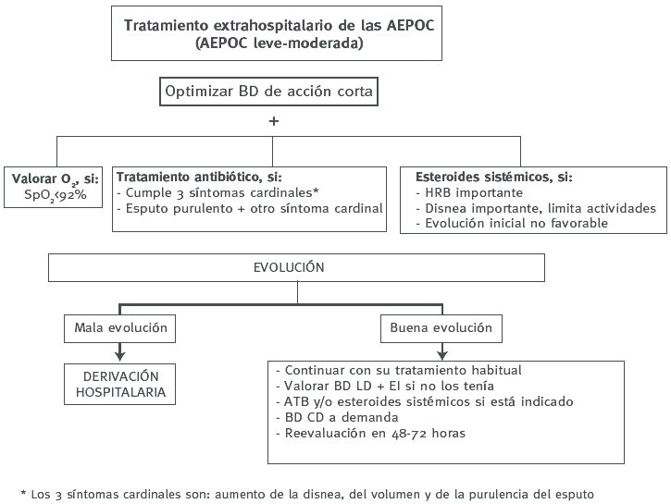
Resumen del tratamiento ambulatorio
Documento de Consenso sobre Atención Integral de las Agudizaciones de la Enfermedad Pulmonar Obstructiva Crónica (ATINA-EPOC). Rev Esp Patol Torac. 2012; Supl 1:2-56.

Slide 92
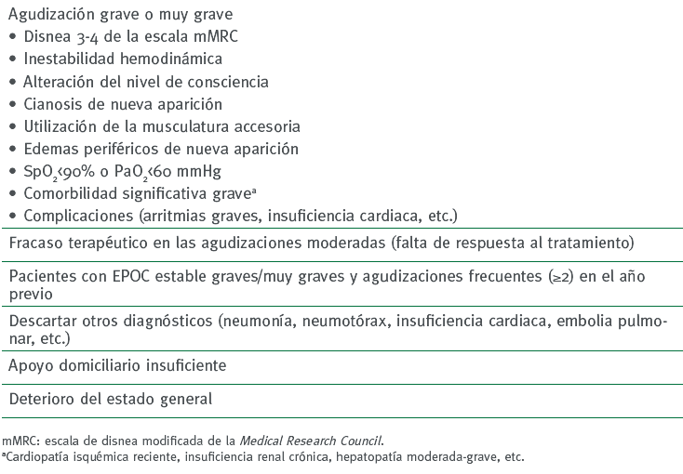
Indicaciones para remitir al paciente con AEPOC al hospital

Slide 93
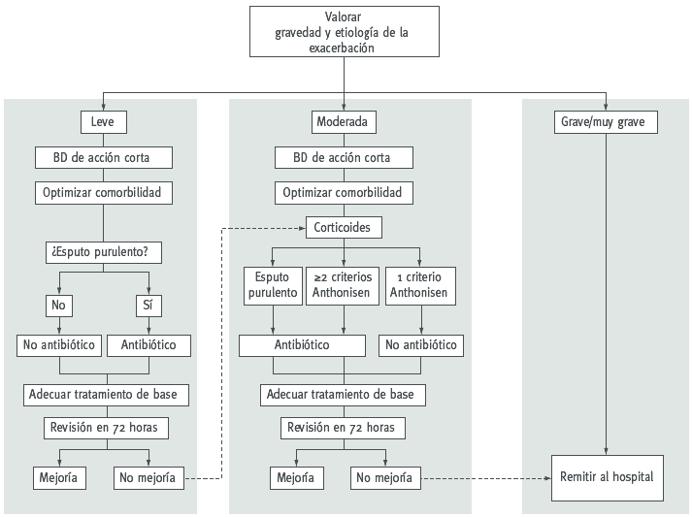
Esquema terapéutico AEPOC leves y moderadas
Guía Española de la EPOC (GesEPOC). Arch Bronconeumol. 2012; 48-(supl 1).

Slide 94
Actividades preventivas

Slide 95
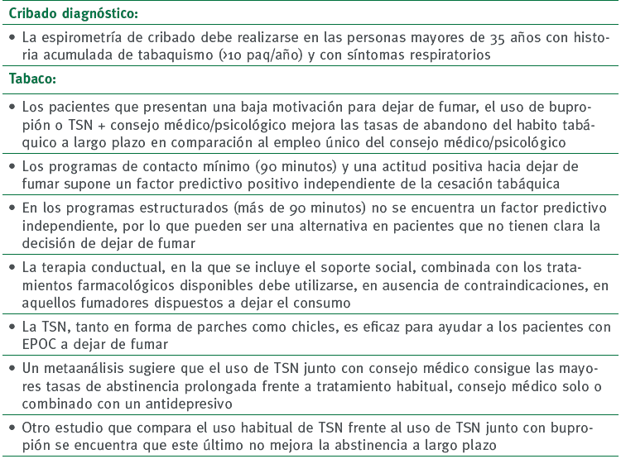
Grado de evidencia de las actividades preventivas en EPOC
Evidencia moderada

Slide 96
Grado de evidencia de las actividades preventivas en EPOC (II)
Evidencia moderada

Slide 97
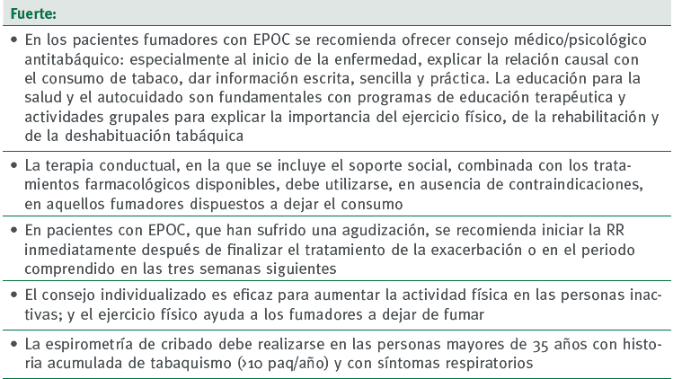
Fuerza de la recomendación de las actividades preventivas en EPOC

Slide 98
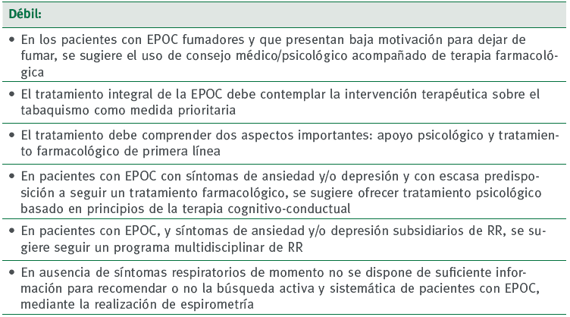
Fuerza de la recomendación de las actividades preventivas en EPOC (II)

Slide 99
Algoritmos de manejo de la EPOC estable y de las agudizaciones

Slide 100
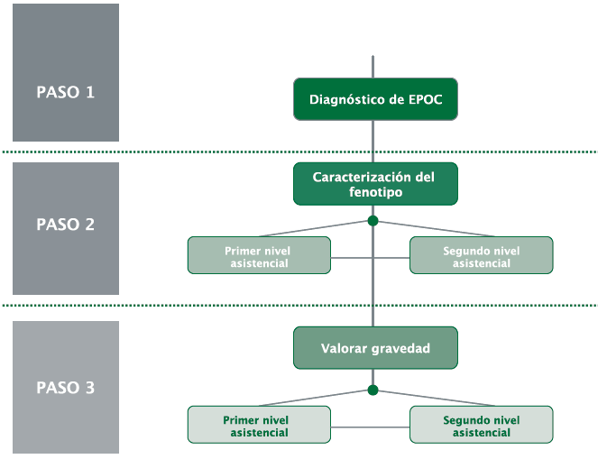
Pasos a seguir en el proceso diagnóstico de la EPOC
Notes:
Algoritmo D1. Pasos a seguir en el proceso diagnóstico de la EPOC

Slide 101
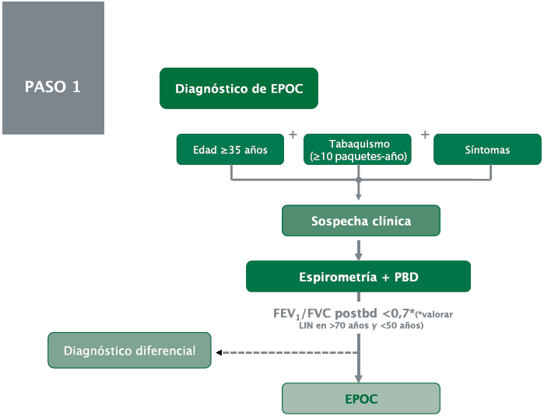
Diagnóstico de la EPOC
Notes:
Algoritmo D2. Diagnóstico de la EPOC.
GesEPOC.

Slide 102
Fenotipos clínicos en la EPOC

Slide 103
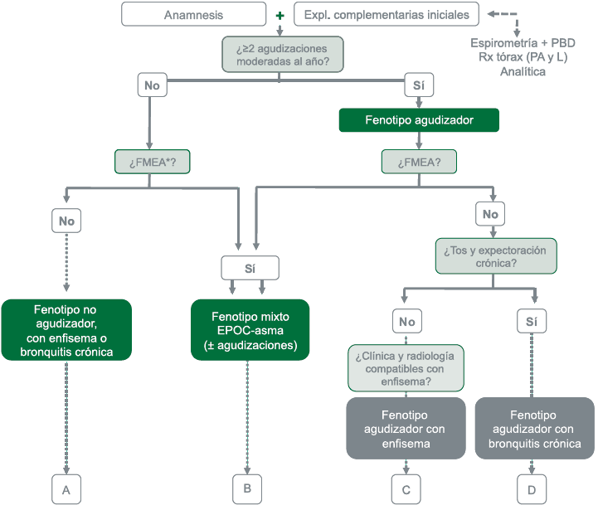
Identificación de fenotipos en EPOC
BC: bronquitis crónica (tos y expectoración crónica); FMEA: fenotipo mixto EPOC-asma
Notes:
Algoritmo D3. Identificación de fenotipos en EPOC
BC: bronquitis crónica (tos y expectoración crónica); FMEA: fenotipo mixto EPOC-asma
GesEPOC.

Slide 104
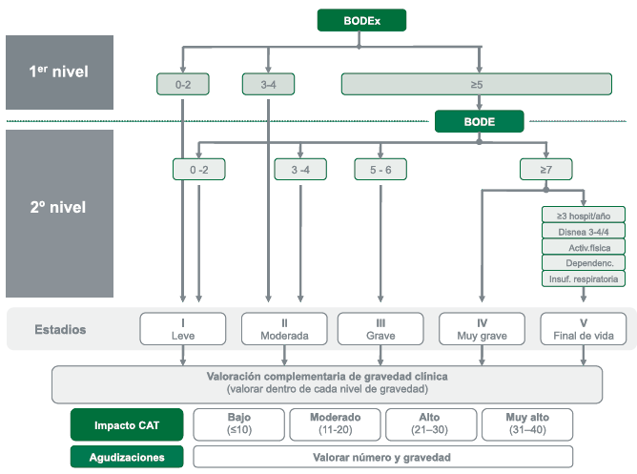
Clasificación de la gravedad de la EPOC
Notes:
Algoritmo D4.
GesEPOC.

Slide 105
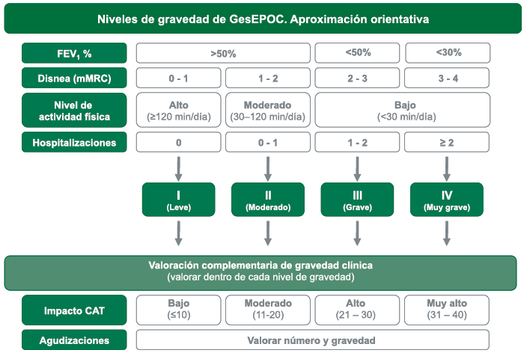
Clasificación de gravedad de EPOC. Aproximación orientativa
Notes:
Algoritmo D5. Clasificación de gravedad de EPOC. Aproximación orientativa.
GesEPOC.

Slide 106
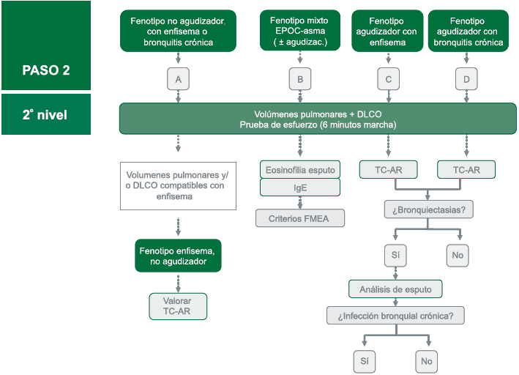
Estudios complementarios para la valoración de EPOC a nivel hospitalario
FMEA: fenotipo mixto EPOC-asma; DLCO: estudio de difusión pulmonar
Notes:
Algoritmo D6. Estudios complementarios para la valoración de EPOC a nivel hospitalario
FMEA: fenotipo mixto EPOC-asma; DLCO: estudio de difusión pulmonar

Slide 107
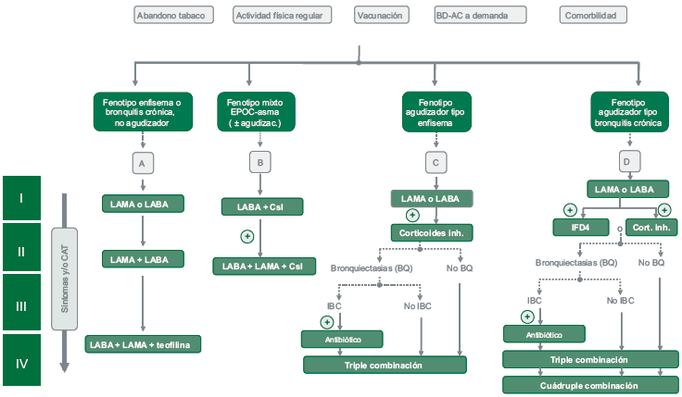
Tratamiento general y farmacológico de la EPOC basado en fenotipos
Notes:
Algoritmo D7. Tratamiento general y farmacológico de la EPOC basado en fenotipos

Slide 108
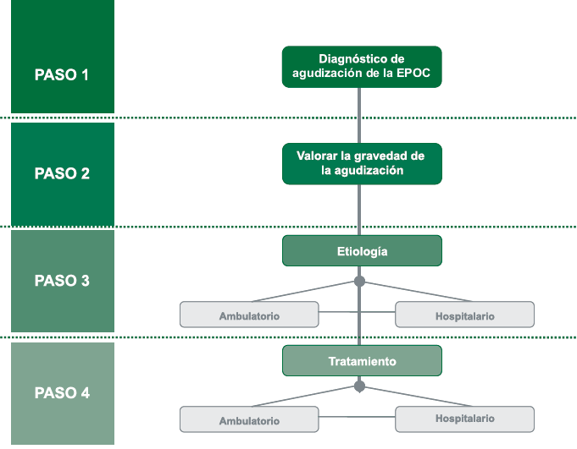
Manejo de la agudización de EPOC
Notes:
Algoritmo D8.

Slide 109
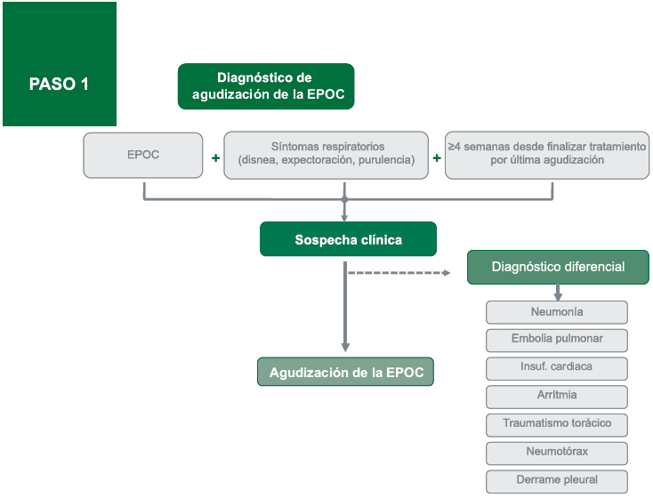
Diagnóstico de la agudización de EPOC
Notes:
Algoritmo D9. Diagnóstico de la agudización de EPOC

Slide 110
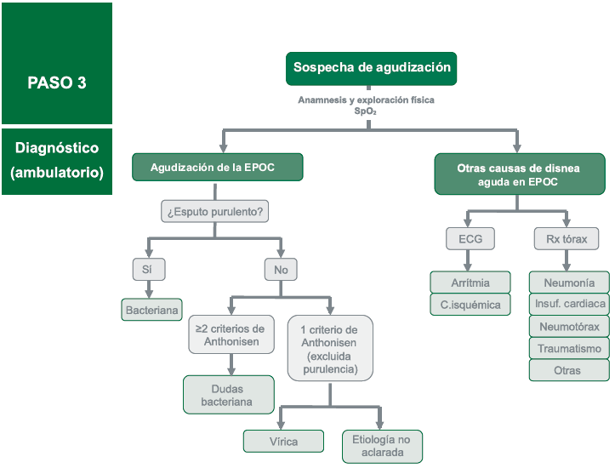
Diagnóstico ambulatorio de la agudización de EPOC
Notes:
Algoritmo D10. Diagnóstico ambulatorio de la agudización de EPOC
GesEPOC.

Slide 111
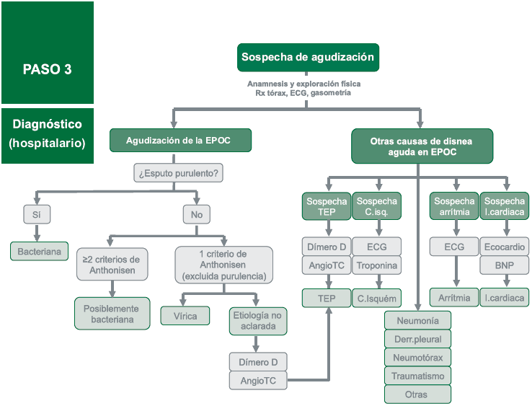
Diagnóstico hospitalario de la agudización de EPOC
Notes:
Algoritmo D11. Diagnóstico hospitalario de la agudización de EPOC.
GesEPOC.

Slide 112
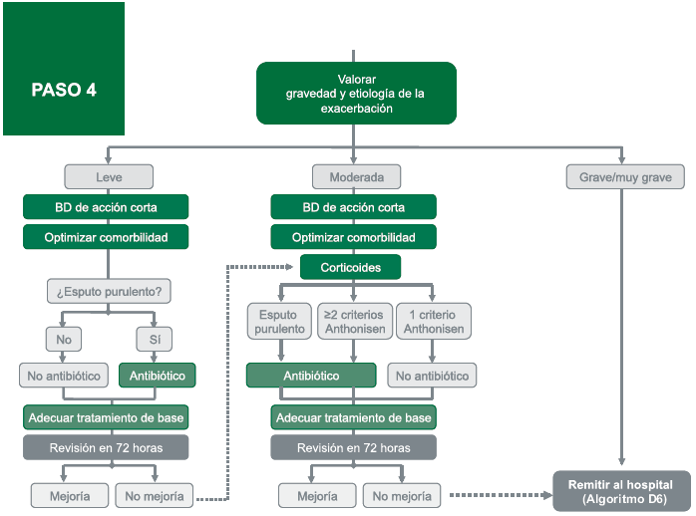
Tratamiento y actuación ante una agudización de EPOC a nivel ambulatorio
Notes:
Algoritmo D12. Tratamiento y actuación ante una agudización de EPOC a nivel ambulatorio

Slide 113
Inhaladores

Slide 114
Mecanismo de nebulización

Slide 115
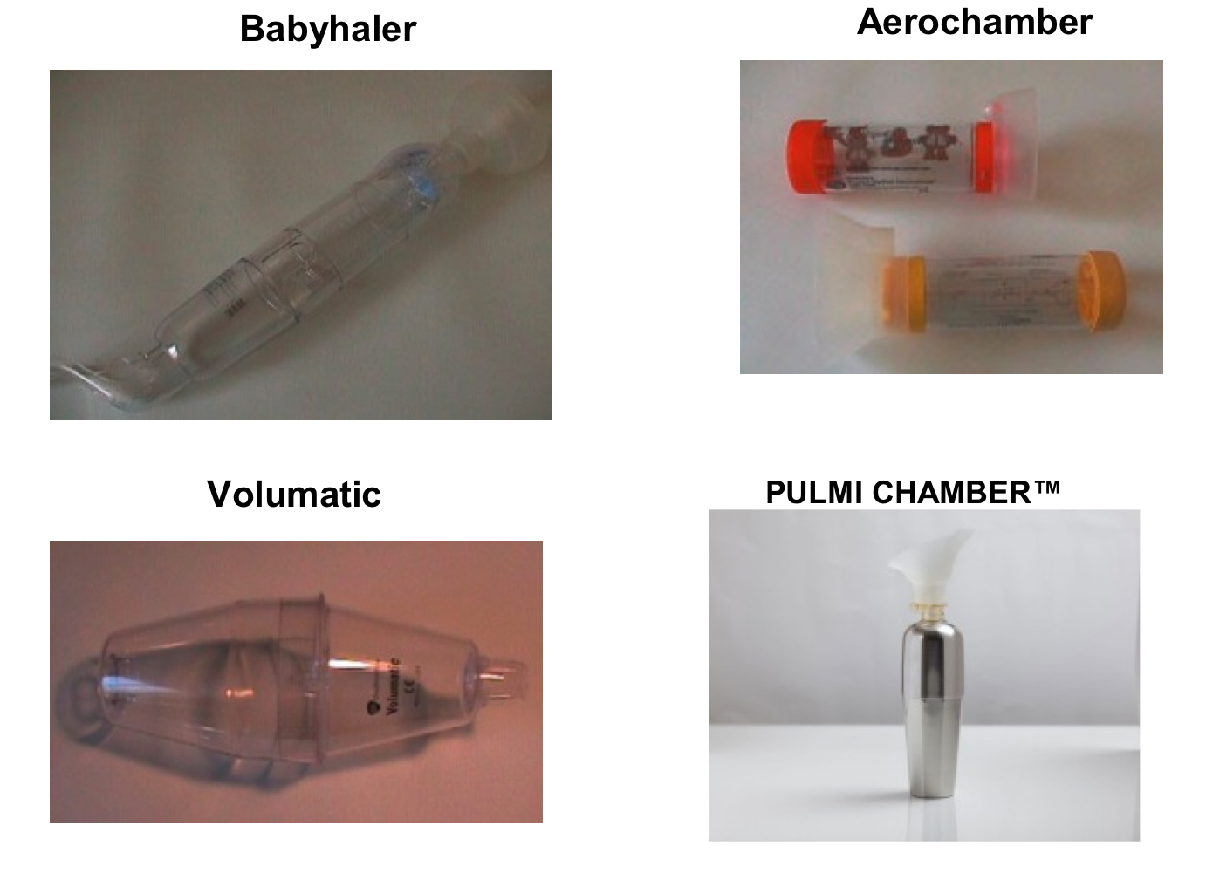
Diferentes tipos de cámaras de inhalación

Slide 116
Técnica de inhalación de dispositivos de aerosol
El paciente debe estar incorporado o semi incorporado para permitir la máxima expansión torácica
Sujetar el cartucho entre los dedos pulgar e índice. Destapar, agitar para obtener una mezcla homogénea de fármaco y propelente, y situar en posición vertical en forma de L
Efectuar una espiración lenta y profunda
Colocar la boquilla entre los dientes y sellar los labios alrededor de lengua debe estar en el suelo de la boca para que no interfiera la salida del medicamento
Retirar el cartucho de la boca y aguantar la respiración durante unos 10 segundos (apnea post inspiratoria)
Esperar un mínimo de 30 segundos si hubiera que administrar una 2ª dosis del mismo u otro aerosol.
Es importante recomendar a los usuarios la conveniencia de enjuagarse la boca con agua sistemáticamente tras la utilización de inhaladores, en general, y muy especialmente tras la inhalación de corticoides, y escupir el agua después

Slide 117
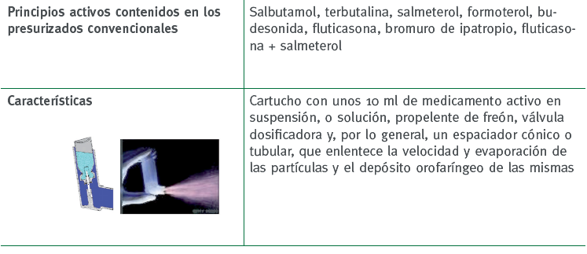
Dispositivos de aerosol presurizado convencional

Slide 118
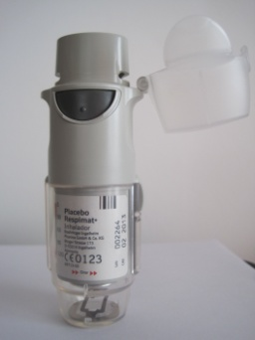
Aerosol sistema Respimat®
Principio activo: tiotropio
Dispositivo que libera una nube de larga
duración (1,5 s), y baja velocidad (0,8 m/s), que facilita la administración y minimiza el depósito orofaríngeo.

Slide 119
Presurizados de micropartículas Sistema Modulite®
Principio activo: formoterol + beclometasona y ciclesonida
Dispositivo mejorado de MDI que permite la aplicación de partículas ultrafinas (entre 1 y 2 µ) con los que aumenta la posibilidad de llegar mejor a la “zona diana”.

Slide 120
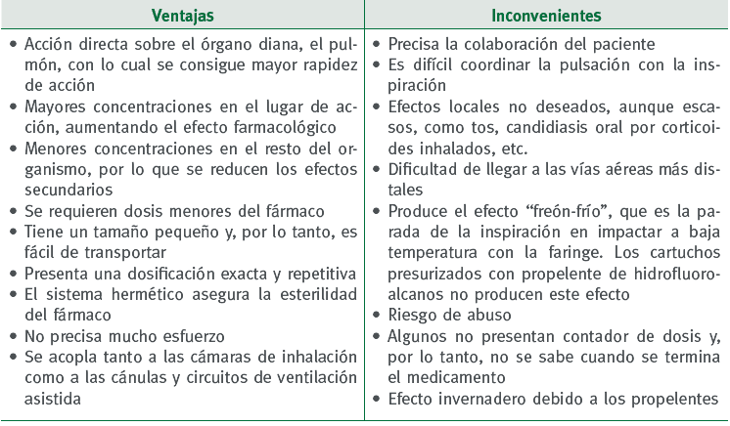
Ventajas e inconvenientes del uso de los aerosoles presurizados

Slide 121
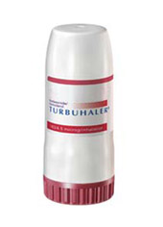
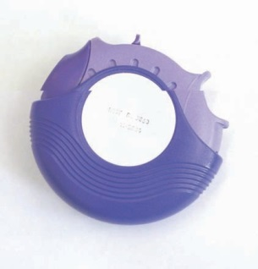
Inhaladores de polvo seco
Dispositivo Turbuhaler Principios activos: Formoterol, Terbutalina, Budesonida. Budesonida/Formoterol | Dispositivo Accuhaler Principios activos: Salmeterol, y Salmeterol+Fluticasona
Dispositivo Handihaler Principio activo: Ipratoprio | Dispositivo Breezhaler Principio activo: Indacaterol
Dispositivo Novolizer principios activos: salbutamol, formoterol y budesonida | Dispositivo aerolizer principio activo: Formoterol
Dispositivo Twisthaler Fármaco comercializado con este sistema: Mometasona fuorato | Sistema Genuair Principio activo: bromuro de aclidinio

Slide 122
Ventajas e inconvenientes de los inhaladores de polvo seco

Slide 123
Técnica de inhalación de polvo seco

Slide 124
Técnica de inhalación de polvo seco (II)

Slide 125
Cómo educar al paciente en el uso de los inhaladores

Slide 126
Espirometria

Slide 127
Gráfica con los volúmenes estáticos en una respiración normal

Slide 128
Indicaciones de la espirometría en atención primaria
Imprescindible para el diagnóstico y necesaria para el seguimiento clínico y terapéutico de pacientes con asma, EPOC y otras enfermedades respiratorias.
Evaluar la función pulmonar ante la presencia de síntomas respiratorios o signos de enfermedad.
Cribado en pacientes con riesgo de padecer enfermedades respiratorias (tabaco, exposición a agentes ocupacionales, procesos alérgicos, etc.).
Cuantificar una alteración conocida de la función pulmonar y valorar evolución con/sin intervención terapéutica clínica o/y quirúrgica.
Estudios epidemiológicos que incluyan patología respiratoria.

Slide 129
Espirometría forzada Contraindicaciones

Slide 130
Técnica de realización de la espirometría

Slide 131
Criterios de aceptabilidad de la espirometría
Máximo esfuerzo en la espiración forzada
Que el comienzo haya sido adecuado
Que no se haya producido tos, ni fuga, ni maniobra del Valsalva a causa del cierre de la glotis
Alargamiento de la maniobra (seis segundos o plateau)
Tres maniobras aceptables con variabilidad inferior a 200 ml entre las dos mejores

Slide 132
Criterios de reproductibilidad de la espirometría
Un mínimo de tres aceptables
Las diferencias entre las dos mayores FVC han de ser de 150 ml y entre las dos mejores FEV₁ de 1.500 ml
Si estos criterios no se cumplen se puede realizar hasta 8 intentos

Slide 133
Curva flujo-volumen, con asa inspiratoria y espiratoria que relaciona el flujo de aire que se produce para cada volumen de aire que va siendo expulsado

Slide 134
Curva volumen-tiempo, pone en relación el volumen de aire expulsado con el tiempo necesario para hacerlo

Slide 135
A la izquierda espirometría mal realizada técnicamente y a la derecha bien realizada

Slide 136
Presentación de resultados en una espirometría

Slide 137
Algoritmo de interpretación de una espirometría

Slide 138
Curvas en la espirometría normal y en el patrón obstructivo

Slide 139
Patrones espirométricos

Slide 140
Grados de gravedad de afectación de la función pulmonar

Slide 141
Ejemplos de curvas y patrones espirométricos

Slide 142
Valores de positividad de la prueba broncodilatadora
FVC: > 12% y 200 ml.
FEV1: > 12% y 200 ml.
FEF25%-75%: > 25% y >200 ml

Slide 143
Ejemplo de espirometría con prueba bronco dilatadora positiva

